Slide 1
Staj Başvurusu İçin Yapılacak İşlemler

Slide 2
2024-2025 Yaz dönemi YS1- YS2 stajı yapacak öğrenciler, aşağıdaki belgeleri hazırlayarak ilgili staj komisyon üyesine teslim etmelidir.
1. Başvuru Dilekçesi: Dilekçe yazılıp imzalanacak ve pdf formatında taratılacaktır.
2. İşyeri Kabul Belgesi (Ek 1-A veya Ek 1-B): Kılavuzda belirtilen duruma göre (Ek 1-A veya Ek 1-B) İşyeri kabul belgesi staj yapılacak işyerine imzalatılacak ve pdf formatında taratılacaktır.
3. Nüfus Cüzdanı Fotokopisi: Pdf formatında taratılacaktır.
4. Beyan ve Taahhütname (Ek 2-A veya Ek 2-B): Kılavuzda belirtilen duruma göre (Ek 2-A veya Ek 2-B) doldurulacak ve pdf formatında taratılacaktır.
5. Staj Ücretlerine İşsizlik Fonu Katkısı Öğrenci ve İşveren Bilgi Formu: 2 adet hazırlanacak ve pdf formatında taratılacaktır.
6. SPAS (Sağlık Provizyon Aktivasyon Sistemi) Belgesi: e-devlet sistemi üzerinde Barkodlu SPAS Belgesi oluşturulacaktır.
7.Sigortalı İşe Giriş Bildirgesinin temini: Bu belge staj başvurusu yapıldıktan sonra ilgili bölüm staj komisyonu üyesi tarafından size mail atılacaktır. Bu belge staj yapılacak işyerine teslim edilecektir.
8.Gerekli olabilecek diğer belgelerin temini
9. Staj Sicil Fişinin Temini (Ek 4): 2 adet hazırlanacak ve staj bitiminde işyerindeki amire verilerek doldurulması istenecek ve kapalı zarfta size teslim edilmesi istenecektir.
10. ZORUNLU.xls excel dosyasının doldurulması ve komisyon üyelerine gönderilmesi gereklidir.

Slide 3
Yaz Stajı ile ilgili önemli bilgiler:
2025 yaz döneminde staj yapmak isteyen öğrencilerimizin 16.05.2025 Cuma günü mesai bitimine kadar öğrenci numarasının son rakamına göre bölüm web sayfası staj duyuruları kısmında belirtilen staj komisyon üyelerine ilgili belgelerini eksiksiz bir şekilde göndermeleri gerekmektedir. Gönderilecek belgeler bölüm duyurularımızda mevcuttur.
Zorunlu staj dönemi bütünleme sınav programının sona erdiği tarih ile bir sonraki eğitim ve öğretim yılı başlangıç tarihi arasındaki dönemde öğrenciler staj yapabilmektedir. Yaz stajları bütünleme tarihinin bitiminden başlamaktadır.
15 Temmuz 2025, 06-09 Haziran 2025 ve 30 Ağustos 2025 tarihlerinde resmi tatil olduğu için staj yapılamayacaktır. Ayrıca hafta sonları staj yapılmayacaktır. Bu sebeple öğrencilerin belirtilen tarihlere göre staj tarihlerini ayarlamaları gerekmektedir.
Zorunlu staj dönemi genel sınav programının sona erdiği tarih ile bir sonraki eğitim ve öğretim yılı başlangıç tarihi arasındaki dönemde öğrenciler staj yapabilmektedir.

Slide 4
Yaz Stajı ile ilgili önemli bilgiler:
2025 yılı Yaz Stajı-1 ve Yaz Stajı-2 son başvuru tarihi 16.05.2025 olarak belirlenmiştir.
Staj başvuru evraklarının tümü pdf olarak taratılacak ve ktun.edu.tr uzantılı mail adreslerinden ilgili staj komisyon üyesine mail yoluyla iletilecektir.
Staj evraklarında eksiklik veya hata olması durumunda sorumluluk tamamen öğrenciye aittir.
Bölümümüz internet sayfası Duyurular kısmında yönetmelik, staj uygulama esasları, staj kılavuzu ve gerekli olabilecek tüm belgeler yayınlanmıştır. Lütfen bu evrakları detaylı bir şekilde inceleyiniz.
Yaz okulunda ders alacak öğrenciler ile final-bütünleme döneminde staj yapacak öğrenciler, dersinin veya sınavının staj başvurusunda belirtiği staj günleri ile çakışması durumunda, öğrencinin stajı tamamen iptal edilecektir.

Slide 5
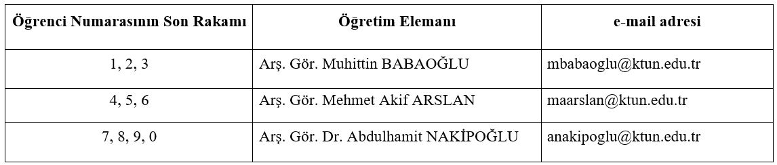
Staj Başvuru Belgelerini Teslim Edecek Öğrencilerin Dikkatine!
Staj Başvuru Belgelerini teslim edecek olan öğrenciler, staj başvuru evraklarını, öğrenci numarasının son rakamına göre aşağıda belirtilen Öğretim Elemanlarına mail olarak teslim edeceklerdir.
Staj Komisyonu Başkanı
Arş. Gör. Dr. Ensar SUCİ

Slide 6
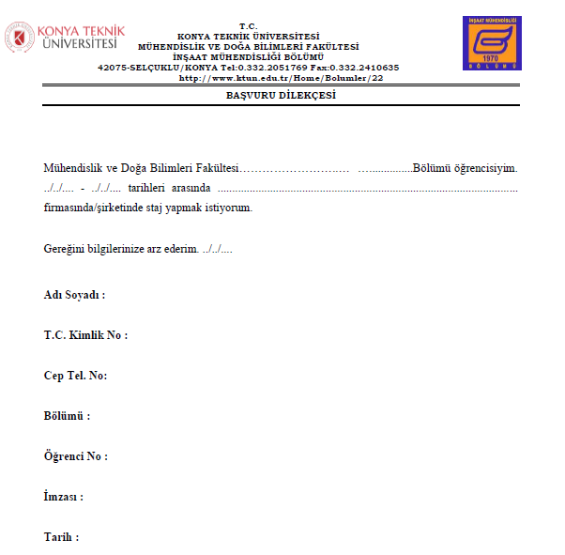
1) Başvuru Dilekçesi:
Dilekçe üzerindeki bilgiler doldurulacak, imzalanacak ve pdf formatında taratılacak.

Slide 7
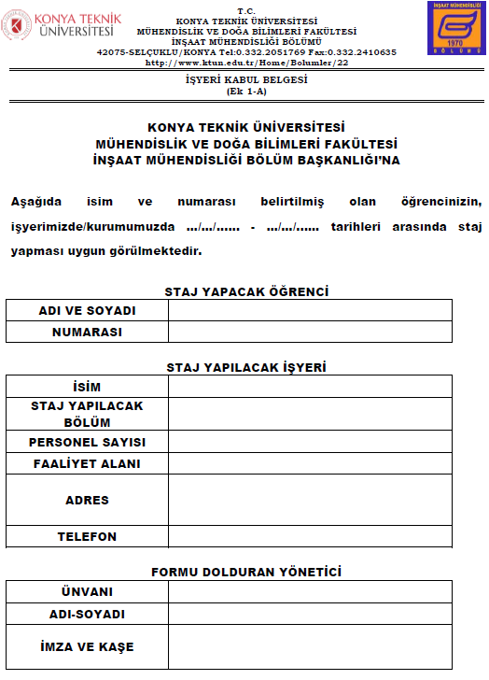
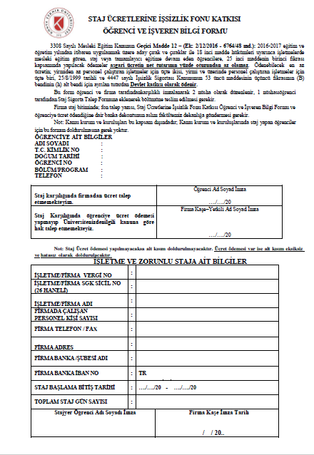
2) İşyeri Kabul Belgesi (Ek 1-A veya Ek 1-B):
Öğrenciler İş Yeri Kabul Belgelerinden sadece birini dolduracaklardır (Ek 1-A veya Ek 1-B ). Doldurulan bu belge pdf formatında taratılacaktır.
Genel işyeri kabul belgesi örneği Ek 1-A' da verilmiştir. Bu belgedeki ilgili alanları doldurduktan sonra şirket ya da kurum yetkilisine imzalatmanız yeterlidir.
Fakat bazı kuruluşlar, sizlere sigorta yapıldığını gösteren bir belge isteyebilirler. Bu durumda ise kılavuzun sonunda verilmiş olan Ek 1-B formunun hazırlanması gerekir. Ek 1-B formunun çıktısını aldıktan sonra ilgili alanları doldurup kendi imzanızı gerekli yere attıktan sonra önce staj komisyonu başkanına, sonrada dekanlığa onaylatmanız gerekir. (Eğer firma özellikle bu belgeyi isterse doldurulacak)

Slide 8
3) Nüfus Cüzdanı Fotokopisi:
Öğrenciler nüfus cüzdanının arkalı önlü fotokopisini alacak ve pdf formatında taratılacaktır.

Slide 9
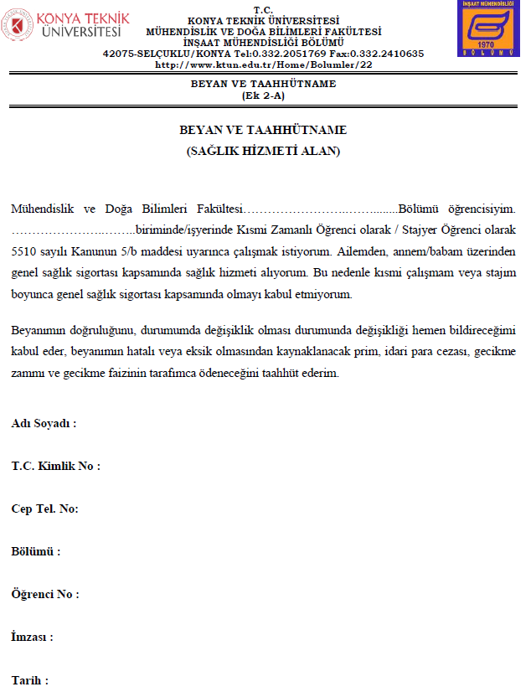
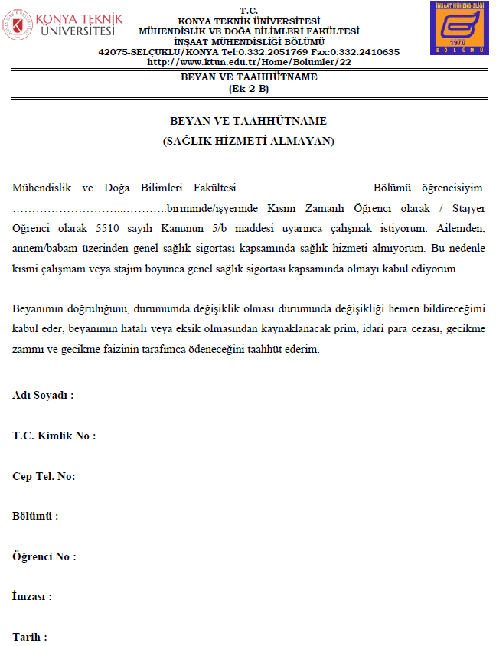
4) Beyan ve Taahhütname (Ek 2-A veya Ek 2-B):
Öğrenciler Beyan ve Taahhütname Belgelerinden sadece birini dolduracaklardır (Ek 2-A veya Ek 2-B ). Doldurulan bu belge pdf formatında taratılacaktır.
Ailesi ya da kendisi üzerinden herhangi bir sağlık güvencesi olan öğrencilerin “Sağlık Hizmeti Alan (Ek 2-A)”,
Diğerlerinin ise “Sağlık Hizmeti Almayan (Ek 2-B)” formunu doldurmaları gerekmektedir.

Slide 10
5) Staj Ücretlerine İşsizlik Fonu Katkısı Öğrenci ve İşveren Bilgi Formu:
Bu formu sadece özel sektörde staj yapacak olan öğrencilerin doldurması gerekmektedir. (2 adet hazırlanacak)
Kamu kurum ve kuruluşlarında staj yapacak öğrencilerin bu formu doldurmalarına gerek yoktur. Doldurulan bu belge pdf olarak taratılacaktır.
Bu kısım firma tarafından öğrenciye staj ücret ödemesi yapılacaksa eksiksiz olarak doldurulup imzalanacaktır.
Öğrenciye firma tarafından öğrenciye staj ücret ödemesi yapılmayacaksa bu kısım doldurulmayacaktır.

Slide 11
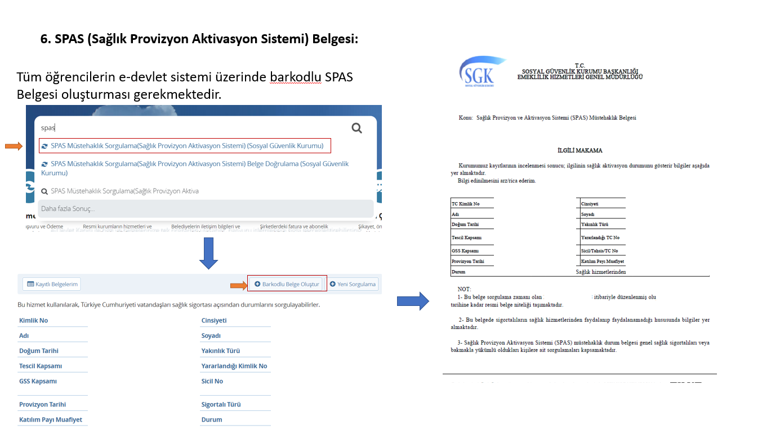
*Önemli Not: Eğer e-devlet sisteminden bu belge temin edilemiyorsa, öğrencinin Sosyal Güvenlik Kurumu ile görüşmesi ve problemi çözmesi gerekmektedir. Bu belge olmadığı taktirde staj başlangıcı yapılmayacaktır.

Slide 12
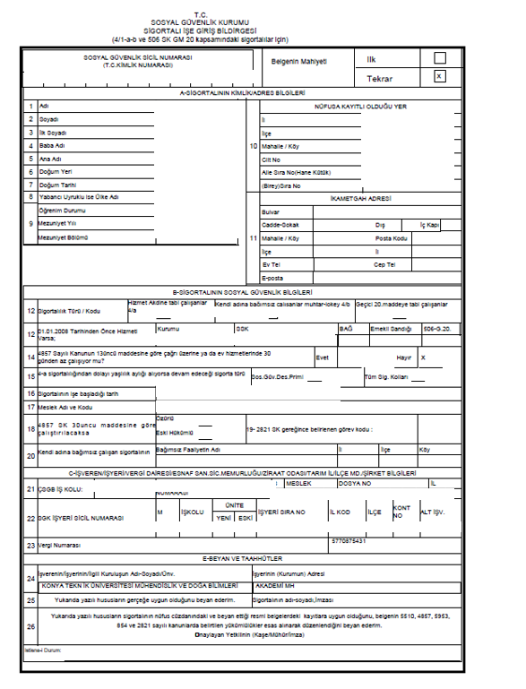
7) Sigortalı İşe Giriş Bildirgesinin Temini:
Bu belge staj başvurusu yapıldıktan birkaç gün sonra https://www.turkiye.gov.tr/sosyal-guvenlik-4a-ise-giris-cikis-bildirgesi linkinden elde edilebilir. Sorun yaşayan öğrencinin talep etmesi durumunda, ilgili bölüm staj komisyonu üyesi tarafından size mail olarak da atılacaktır. Bu belge staj yapılacak işyerine teslim edilecektir.

Slide 13
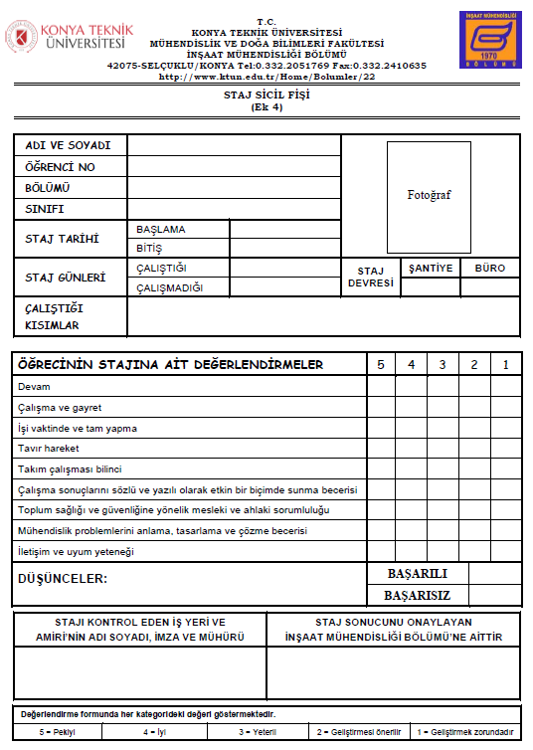
9) Staj Sicil Fişinin Temini (Ek 4):
2 adet hazırlanacak ve staj bitiminde işyerindeki amire verilerek doldurulması istenecek ve kapalı zarfta size teslim edilmesi istenecek.

Slide 14
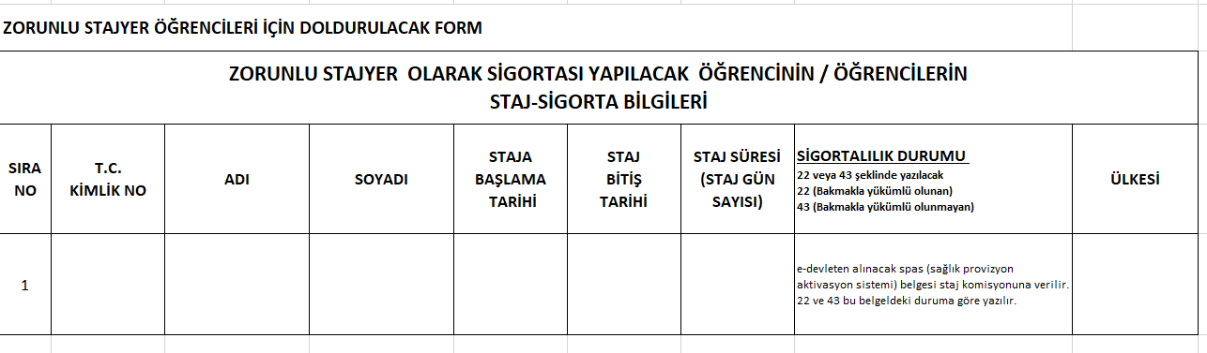
10) ZORUNLU.xls excel dosyasının doldurulması ve komisyon üyelerine gönderilmesi.
Bölüm sayfamızın Duyurular kısmında bulunan ZORUNLU.xls uzantılı Excel dosyası doldurulacak ve .xls uzantılı olarak ilgili komisyon üyelerine mail yoluyla gönderilecektir.
Sağlık hizmeti alanlar (Ek2-A’yı dolduranlar)
22 yazacak
Sağlık hizmeti almayanlar (Ek2-B’yi dolduranlar)
43 yazacak

Slide 15
Sık sorulan sorular
TÜM ÖĞRENCİLERİN DİKKATİNE
ÖNEMLİ NOT!!!
Staj ile ilgili tüm sorularınızı sizler için görevlendirilmiş staj komisyon üyeleri ile öncelikle görüşerek halletmeniz gereklidir. Anlaşılmayan bir durum olursa ilgili staj komisyon üyeleri ve staj komisyon başkanları ile iletişime geçilmelidir. Aşağıda listelenen Sık Sorulan Sorular öğrencilerden gelen soruların yoğunluğuna göre güncellenecektir.
Staj komisyon başkanları ile telefon veya mail yoluyla iletişime GEÇMEYİNİZ!!!
Staj komisyon üyeleri ile sadece mail yoluyla iletişime geçiniz ve kendi onayları olursa telefonla iletişime geçebilirsiniz.

Slide 16
1. Yaz Stajı-1’i şantiyede, Yaz Stajı-2’yi büroda yapma zorunluluğu var mı?
Cevap: Yaz Stajı-1’in kesinlikle şantiyede yapılması gerekmektedir. Yaz Stajı-2 ise öğrencinin isteğine göre şantiyede veya büroda yapılabilir.
2. Staj başvurusu için istenilen SPAS belgesi borç görüldüğü için oluşturulamadı. Ne yapmalıyım?
Cevap: SPASS belgesini her ne sebeple olursa olsun e-devletten alamaz iseniz EK2A veya EK2B’den durumunuza uygun olanı doldurunuz.
Bu yaz YS1 ve YS2 stajımı yapmak istiyorum. Tek bir dosya mı hazırlamalıyım?
Cevap: Her iki staj için ayrı ayrı dosyalar hazırlamalısınız. Örn. YS1 stajınız Pazartesi başlayıp 20 iş günü sonunda yani Cuma günü tamamlandıysa, YS2 stajınızı sonraki hafta Pazartesi başlayacak şekilde ayarlamalısınız. Eğer 20 günlük stajınız bayram vs. dolayısıyla Cuma günü bitmiyorsa, YS2 Stajınızı bir sonraki hafta Pazartesi başlayacak şekilde yazmalısınız. Bir istisna olarak, eğer yaz stajı 1 ve 2’yi aynı işyerinde arka arkaya yapmak istiyorsanız sadece staj başvuru dilekçesini 40 gün olarak ve başlangıç bitiş tarihlerinin arasında boşluk olmadan doldurabilirsiniz. Sadece bu durumda ikinci stajınızı Pazartesi başlatmak zorunda kalmazsınız.
4. Mezun olmak için sadece stajım kaldı, dönem içerisinde staj yapacağım başvuru evraklarını ne zaman teslim etmeliyim?
Cevap: Mezun durumundaki öğrenciler için her hafta Salı gününe kadar ilgili komisyon üyesi başvuru evraklarını kabul etmektedir. Salı gününden sonra gelen başvurular 1 sonraki hafta gelmiş kabul edilir. Bu yüzden ya evraklarınızı Salı gününe kadar getirip takip eden hafta staj başlangıcınızı yapmanız, getirmez iseniz 2 hafta sonra staj başlangıç tarihi düzenlemeniz gerekir.

Slide 17
5. Devlet veya özel bir firmada çalışmaktayım. Bulunduğum yerde staj yapabilir miyim?
Cevap: Evet, yapabilirsiniz.
6. Final ve bütünlemelerde derslerimi geçersem mezun durumundayım. Staja ne zaman başvurmalıyım?
Cevap: Tüm derslerinizi başarıyla tamamladığınızı danışman hocanızdan aldığınız mezun durum belgesi ile ispatlamanız durumunda staja istediğiniz zaman başlayabilirsiniz.
7. Yapı denetim firmasında staj yapabilir miyim?
Cevap: İnşaat alanı ile ilgili her türlü yeraltı ve yerüstü yapısında çalışabilirsiniz. Yalnızca bulunduğunuz firmada en az bir inşaat mühendisinin olması zorunludur.
8. YS1 ve YS2 stajımı aynı firmada yapabilir miyim?
Cevap: YS1 ve YS2 stajınızı aynı firmada yapabilirsiniz.
9. Uzaktan staj yapmak istiyorum. Yapabilir miyim?
Cevap: Uzaktan staj yapılmayacaktır.
10. Stajımı bitirdim defterimi ne zaman teslim edeceğim?
Cevap: Normal döneminde staj yapan öğrenciler staj komisyonunun ilan ettiği tarihlerde defterlerini teslim edecektir. Mezun durumunda olup sadece stajı kalan öğrenciler ise stajını yaptığı tarihi takip eden dönemin ilk 1 ayı içerisinde defterini teslim edecektir. Örneğin; mezun durumunda olup stajını mayıs ayında yapan bir öğrenci defterini en geç ekim ayı içerisinde teslim etmelidir.

Slide 18
11. Bütünleme sınavlarına kalıp kalmayacağımı bilmiyorum. Stajımı Genel Sınavlardan hemen sonra başlatabilir miyim?
Cevap: Genel sınavlardan hemen sonra başlatabilirsiniz. Ancak bütünleme sınav haftasında da sınav günleri 2 günden fazla ise stajınız iptal olacaktır. Bu sebeple tavsiye olarak, tek bir staj yapacak öğrencilerin stajlarını bütünleme sınavları sonrasında başlatmaları uygun olacaktır.
12. Yaz okuluna gidip gitmeyeceğim belli değil. Yaz okuluna gidersem stajım kabul edilecek mi?
Cevap: Yaz okulunda aldığınız dersler haftada 2 günden fazla güne yayılmışsa, stajınız geçersiz sayılacaktır. Staja en az 3 gün gitmeniz gerekecek ve staj bitiş tarihini toplam staj yaptığınız iş günü olarak hesaplamanız gerekecektir. Yaz okuluna gidecek öğrencilerin sigorta işlemlerinin yapılması için haftanın hangi günlerinde staj yapacaklarını numarasının son rakamına göre staj komisyonundaki ilgili öğretim elemanına mutlaka belirtmesi gerekmektedir.
13. İkinci sınıfı bitiriyorum ve yaz döneminde iki staj yapmak istiyorum. Yapabilir miyim?
Cevap: İkinci sınıf öğrencileri yaz döneminde sadece Yaz Stajı-1 (YS1) stajını yapabilirler ve bu stajın Şantiye stajı olması zorunludur. Yaz Stajı-2 (YS2) stajlarını ise sonraki yaz döneminde yapacaklardır.
14. Üçüncü sınıfı bitiriyorum ve yaz döneminde iki staj yapmak istiyorum. Yapabilir miyim?
Cevap: Üçüncü sınıf öğrencileri yaz okuluna gitmemeleri ve ilgili yaz dönemi içerisinde genel sınav haftasından sonra ve bir sonraki dönemin derslerinin başlamasından önce stajlarını bitirmek koşuluyla Yaz Stajı-1 (YS1) ve Yaz Stajı-2 (YS2) stajlarını yapabilirler ve YS1 stajının Şantiye stajı olması zorunludur.

Slide 19
15. Bu yaz döneminde iki staj yapacağım. Bütünleme ve Yaz Okuluna kalıp kalmayacağım belli değil. Staja başvuru için nasıl bir yol izleyeceğiz?
Cevap: Bütünlemeye girme durumu olanların başvuru tarihinin son günlerine kadar beklemesi tavsiye edilmektedir. Yaz okulu içinde eğer 2 ders alacaklarsa haftada 3 gün üzerinden staj başlangıç ve bitiş tarihlerini belirleyip ilgili komisyon üyesine başvuru yapabilirler. Ancak daha sonraki kontrollerde öğrenci beyanı ile uyuşmayan durum olursa stajı iptal edilir. Sorumluluk öğrenciye aittir.
16. Danışman Staj Onayı dilekçesini dolduracak mıyız?
Cevap: Öğrencilerin dönem içi, genel sınav, bütünleme ve yaz okulu süresince staj yapabilmeleri için haftada en fazla 2 gün derslerinin/sınavlarının olması gerekmektedir. Bu durumu 2. 3. Ve 4. (uzatmalı öğrenciler hariç) sınıflar sağlayamamaktadır. Uzatmalı olup gerekli şartları sağlayan öğrenciler için ise danışman onayı istemekteyiz. 2. 3. Ve 4. (uzatmalı öğrenciler hariç) sınıflar için herhangi bir danışman onayı şu aşamada istememekteyiz.
17. 2023-2024 Akademik Takvimi belli değil, staj son tarihi değişti mi?
Cevap: Evet, Akademik takvim belli olduktan sonra staj son tarihi güncellenebilecektir. Bu sebeple öğrencilerimizin güncel duyuruları internet sitemizden takip etmeleri tavsiye edilir.

